Slide 1
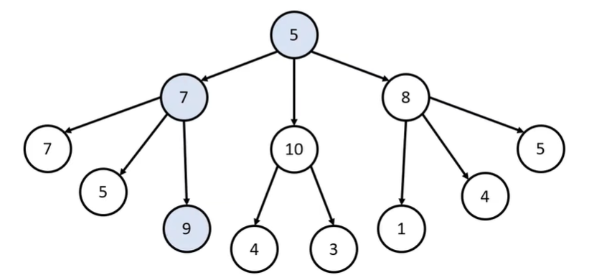
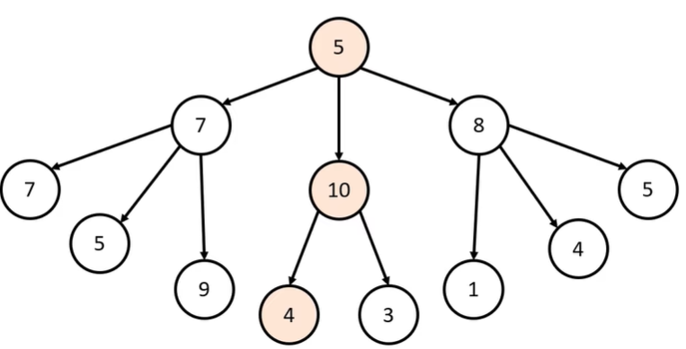
그리디 알고리즘
탐욕법이라고도 하며, 현재 상황에서 지금 당장 좋은 것만 고르는 방법을 의미
▶일반적인 그리디 알고리즘은 문제를 풀기 위한 최소한의 아이디어를 떠올릴 수 있는 능력을 요구
루트 노드 5에서 시작하여
7, 10, 8 중 가장 큰 10을 선택하고,
4, 3 중에 4를 선택
최적의 해

Slide 2
How to solve?
구명보트의 무게 제한을 넘지 않는 범위 내에서 최대한 많은 사람(2명)을 태워야 한다.
무인도에 남아 있는 사람 중 가장 가벼운 사람과 가장 무거운 사람을 골라
두 사람의 몸무게의 합이 무게제한(limit)를 넘지 않으면 같이 태워 보내고,
limit를 넘으면 가장 무거운 사람 1명만 태운 뒤 다음 무거운 사람을 골라 같은 작업을 반복
모든 사람을 구출하기 위해 필요한 구명보트 개수의 최솟값(answer)를 return 하는 문제

Slide 3
